Slide 1

Informática II - Módulo 1
Arreglos multidimensionales
Informática II - Módulo 5
Arreglos Multidimensionales

Slide 2
Definiendo y Leyendo Arreglos
Un arreglo es una colección de variables del mismo tipo. Nos sirven para almacenar muchas variables de un mismo tipo de dato.
int[] arr1;
arr1 = new int[10];
int arr2[];
arr2 = new int[10];
int[] arr3 = new int[10];
int arr4[] = new int[10];
int[] arr5 = {0,0,0,0,0,0,0,0,0,0};
int a = 0;
int[] arr6 = new int[]{a, a, a, a, a, a, a, a, a, a};

Slide 3
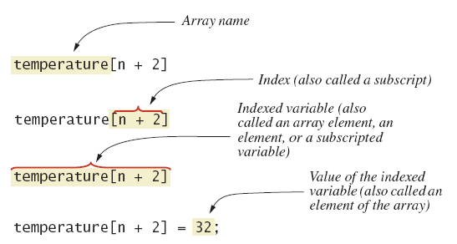
Arreglos

Slide 4
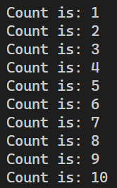
Método 1: Ciclo For
int[] numbers = {1,2,3,4,5,6,7,8,9,10};
for (int i=0; i<arr1.length; i++){
System.out.println("Count: " + arr1[i]);
}
Esta declaración explícita está creando un arreglo de 10 elementos. Cada elemento está separado por una coma (,).
Este ciclo iterará sobre cada elemento del arreglo numbers, asignando el contenido en la variable int item.

Slide 5
Método 2: Ciclo For-each
int[] numbers = {1,2,3,4,5,6,7,8,9,10};
for (int item : numbers) {
System.out.println("Count is: " + item);
}
Este ciclo iterará sobre cada elemento del arreglo numbers, asignando el contenido en la variable int item.

Slide 6
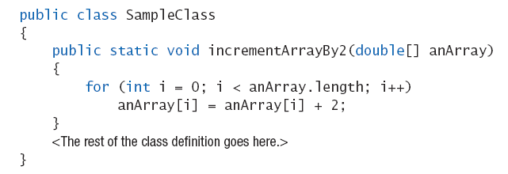
Métodos

Slide 7




Arreglos multidimensionales
Los arreglos multimensionales son estructuras de datos que permiten almacenar grupos de información definidos.
Un arreglo multidimensional es un arreglo de arreglos.

Slide 8
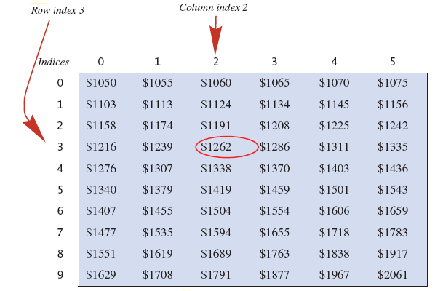


Arreglos multidimensionales
Usando el índice de la fila (3) y la columna (2) podemos acceder el elemento deseado.
table[3][2] has a value of 1262
Por convención, el primer índice corresponde a las filas y el segundo índice a la columna.

Slide 9
Declaración de arreglos multidimensionales
La forma general de declarar una matriz es la siguiente:
//Method 1: Declaration and instantiation
int[][] x1 = new int[3][3];
int x2[][] = new int[3][3];
// Method 2: Explicit initialization
int[][] x3 = {{1,2,3},{4,5,6},{7,8,9}};
//Method 3: Declaration and instantiation
int[][] x4 = new int[3][];
x4[0] = new int[3];
x4[1] = new int[3];
x4[2] = new int[3];

Slide 10
Declaración General
data_type[][] variable_name = new data_type[rows][columns];
data_type: String, char, Scanner, int
variable_name: Identificador mediante el cual nos vamos a referir a la variable
rows y columns: Cantidad de filas y columnas

Slide 11
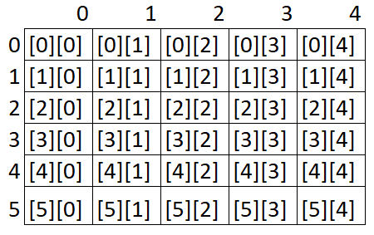
Arreglos multidimensionales
Para acceder a cada uno de los elementos, debemos utilizar los índices pertinentes al elemento que queremos utilizar.

Slide 12
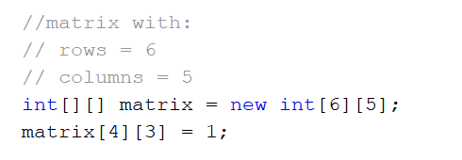
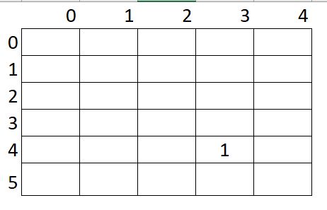
Declaración de arreglos

Slide 13
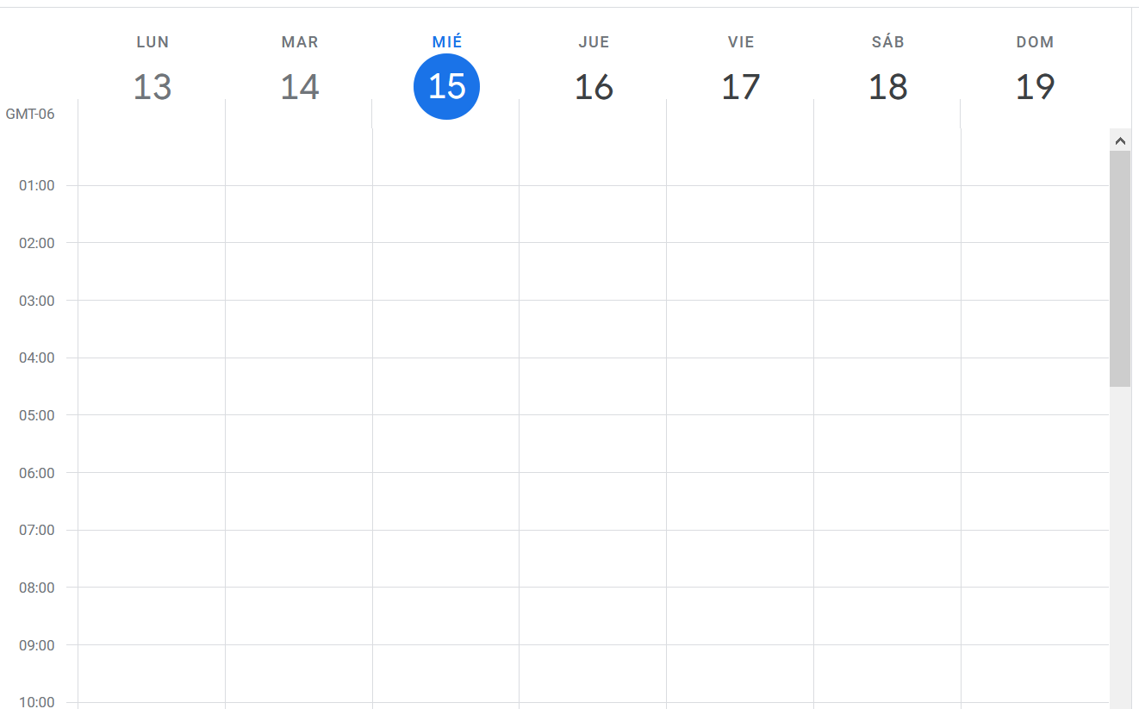
Ejemplo: Calendario
Diseña un método createCalendar() que instancíe y retorne un arreglo multidimensional que sirva para representar el calendario de una semana, como se puede ver en la siguiente imagen.
Cada fila servirá para representar 30 minutos del día, y cada columna representará 1 día de la semana.
public static String[][] createCalendar(){
int rows = 48; // 48 slots of 30 minutes in a day
int columns = 7; // 7 days in a week
String[][] calendar = new String[rows][columns];
return calendar;
}

Slide 14
Leer dimensión de una matriz
Para obtener el numero de renglones de una matriz podemos utilizar el atributo length:
nombre.length
Para obtener el numero de columnas de una matriz debe podemos utilizar:
nombre[row_index].length

Slide 15
Matrices
La estructura compañera de las matrices está compuesta por dos ciclos for anidados.
La mayoría de los problemas de matrices tienen un código similar al siguiente:
for(int row = 0; row < matrix.length; row++){
for(int column = 0; column < matrix[row].length; column++) {
// Code here
}
}

Slide 16
Inicialización de arreglos
Inicialización utilizando ciclos:
int[][] matrix = new int[3][3];
int contador = 1;
for(int row = 0; row < matrix.length; row++){
for(int column = 0; column < matrix[row].length; column++) {
matrix[row][column] = contador++;
}
}
1
2
3
4
5
6
7
8
9

Slide 17
Agendar eventos
En el calendario, diseña un método para agendar un evento en el calendario.
Deberás recibir:
La referencia al calendario
El nombre del evento
El día
La hora
Si el evento se puede agendar, agrégalo al calendario y devuelve TRUE. De lo contrario, deberás retornar FALSE.
public static boolean addEvent(String[][] calendar, String event, int day, int time){
// error!
if (calendar == null || calendar.length <= time || calendar[time].length <= day) {
return false;
}
if (calendar[time][day] != null)
return false;
calendar[time][day] = event;
return true;
}

Slide 18
Reto!
Incluye también un parámetro duración que permita enviar la duración del evento a agendar (en minutos). Asume que la duración se recibirá en múltiplos de 30.
public static boolean addEvent(String[][] calendar, String event, int day, int time, int duration){
}

Slide 19

Representación de una matriz
Los arreglos multidimensionales se representan internamente como arreglos de una dimensión.
Ejemplo:
int[][] table = new int[3][5];

Slide 20
Ragged Arrays
No todos los elementos del arreglo tienen que ser del mismo tamaño.
Ejemplo:
int[][] b;
b = new int[3][];
b[0] = new int[5]; //First row, 5 elements
b[1] = new int[7]; //Second row, 7 elements
b[2] = new int[4]; //Third row, 4 elements

Slide 21
Los ragged arrays también pueden ser inicializados implícitamente.
Las siguientes dos sentencias son idénticas:
int[][] b;
b = new int[3][];
b[0] = new int[5]; //First row, 5 elements
b[1] = new int[7]; //Second row, 7 elements
b[2] = new int[4]; //Third row, 4 elements
int[][] c = {{0,0,0,0,0}, //First row, 5 elements
{0,0,0,0,0,0,0}, //Second row, 7 elements
{0,0,0,0}}; //Third row, 4 elements

Slide 22

Ragged Arrays

Slide 23
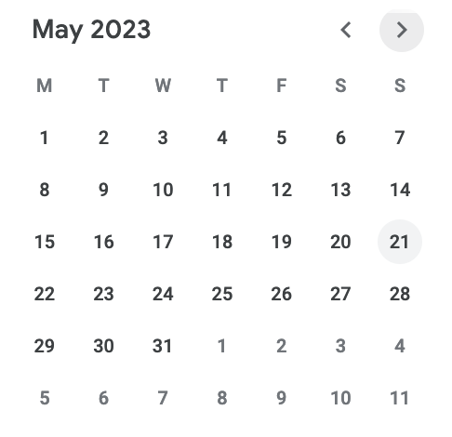
Ejemplo
Declara e inicializa una matriz de enteros para representar los días del mes de Mayo 2023. Asígnale el número de día a cada elemento.

